Slide 1
MySQL 설치
MySQL 8.0 가이드 → 프로그램 용량이 커져서 설치 시 소요되는 시간이 제법 걸리는 편임. → 기존 MySQL 구버전이 설치되어 있는 경우 정상적인 동작이 안되거나 충돌이 날 수 있으니 삭제 후 설치. → 기존 구버전에서 했던 변경사항 적용이나 쿼리문 사용이 안될 수 있음. - root 비밀번호 변경이 달라짐 : Update → Alter로 - password 필드 보기가 안된다든지.. 등의 오류가 발생. → root 비밀번호 생성 후 까먹지 말자! (비번은 설치 시 생성하고 끝에서 다시 한번 체크) → 오라클 계정이 필요할 수 있음. 현재는 계정없이 다운 가능하나 이후에는 계정이 필요할 수 있음.

Slide 2
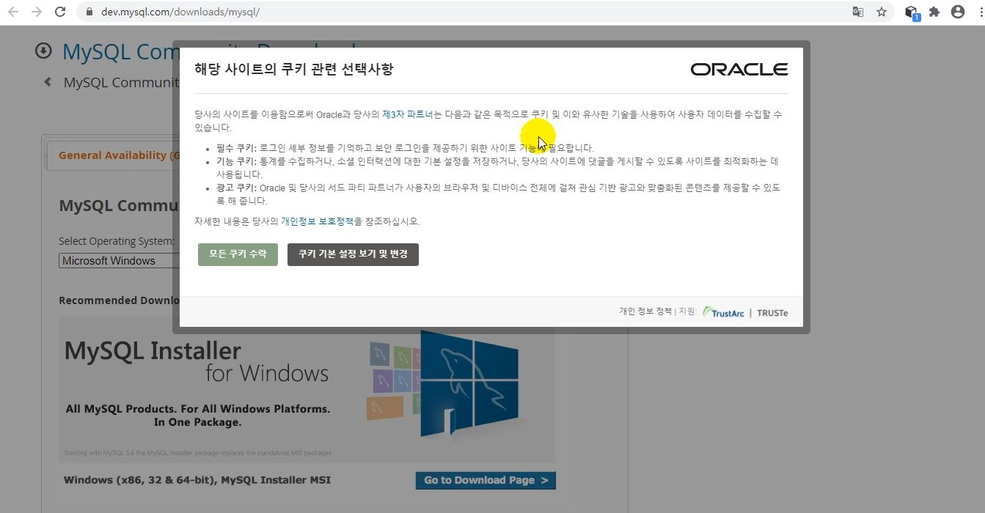
다운로드 사이트 접속하기

Slide 3
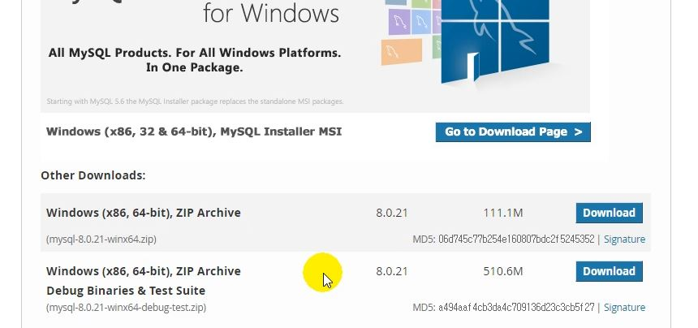
인스톨러 다운로드 페이지 버튼 클릭

Slide 4
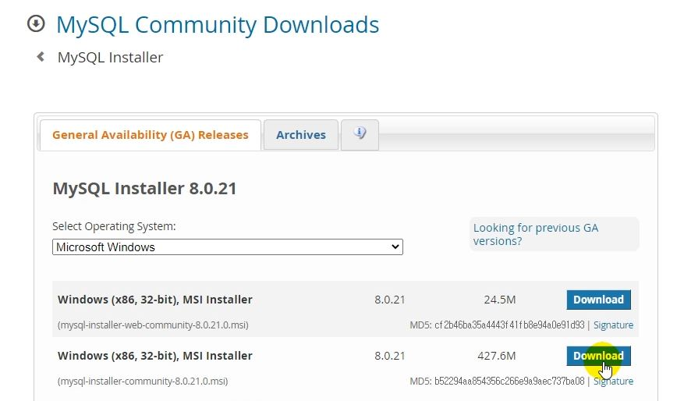
다운로드 클릭

Slide 5
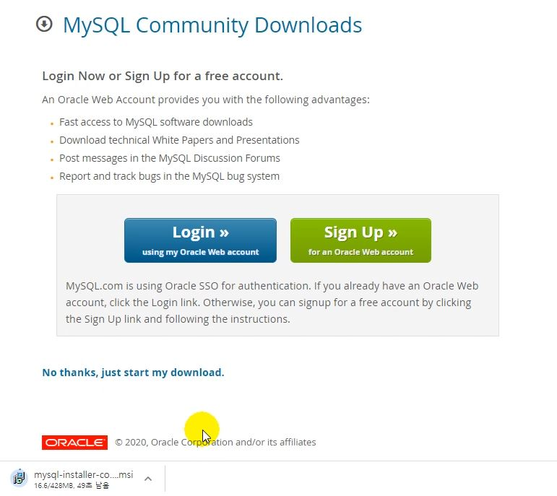
다운로드 시작

Slide 6
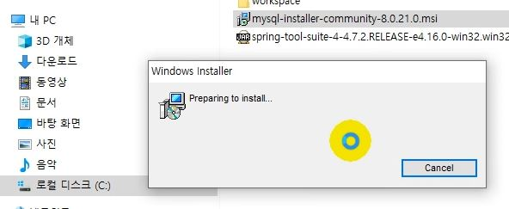
인스톨러 더블클릭하여 설치 시작

Slide 7
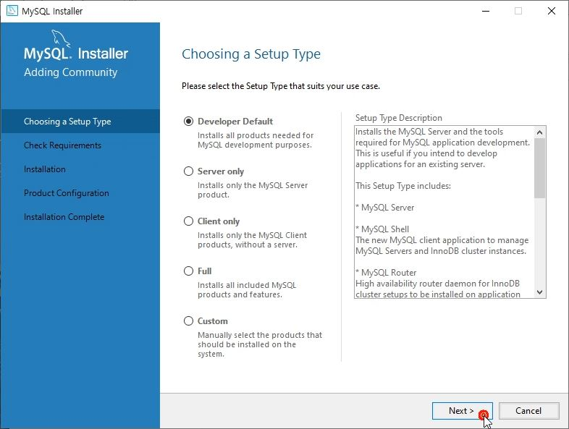
설치 진행중

Slide 8
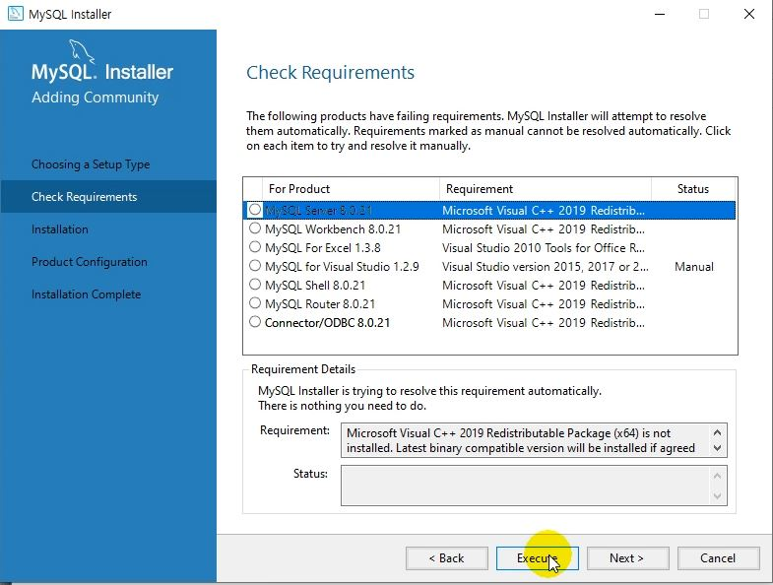
설치 진행중

Slide 9
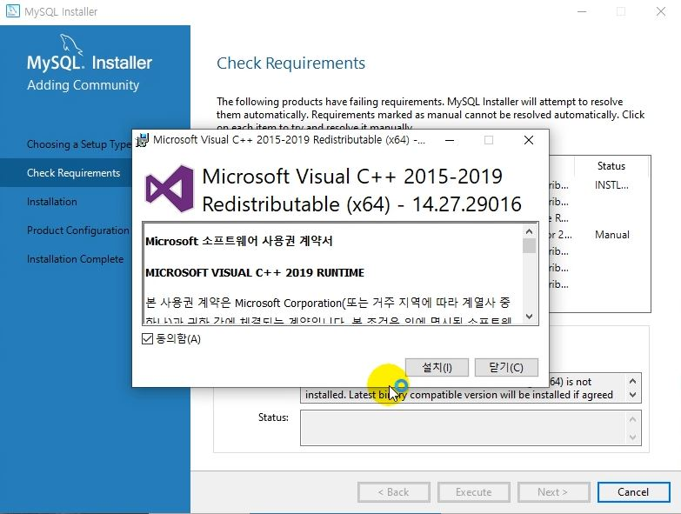
설치 진행중

Slide 10
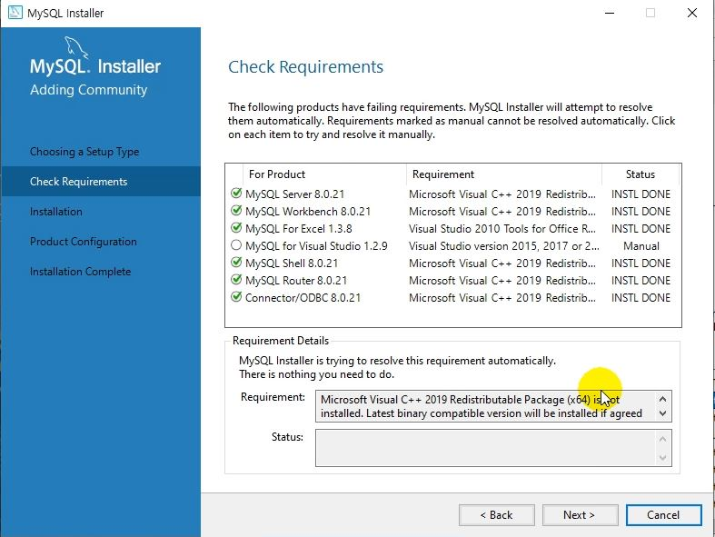
설치 진행중

Slide 11
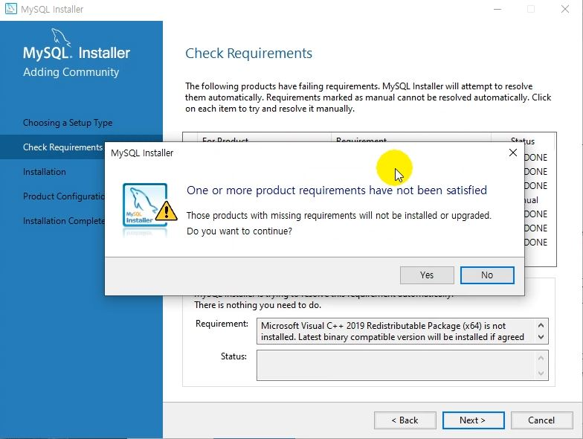
설치 진행중

Slide 12
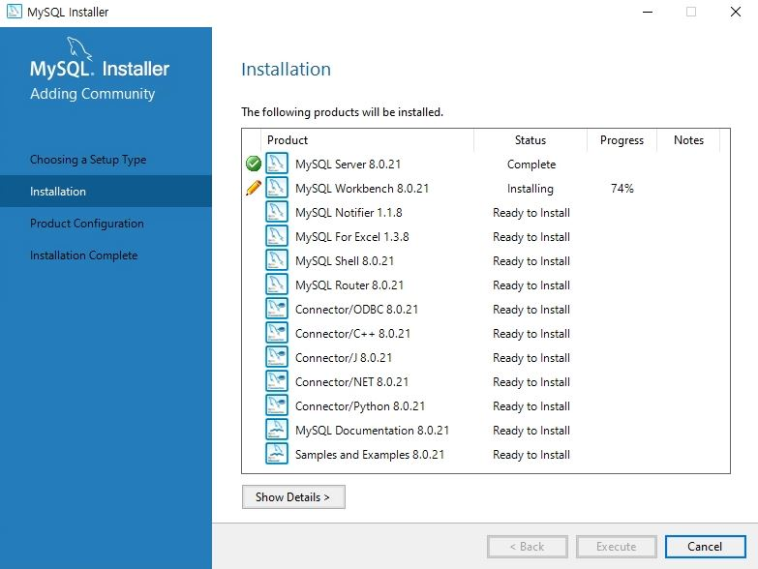
설치 진행중

Slide 13
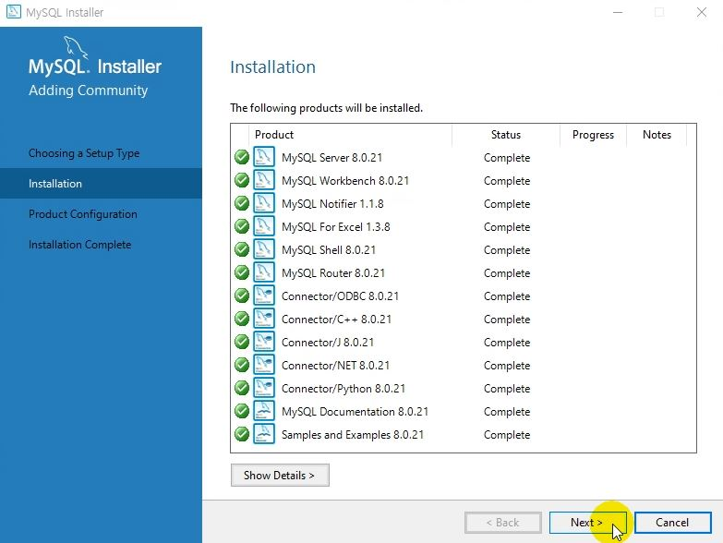
설치 진행중

Slide 14
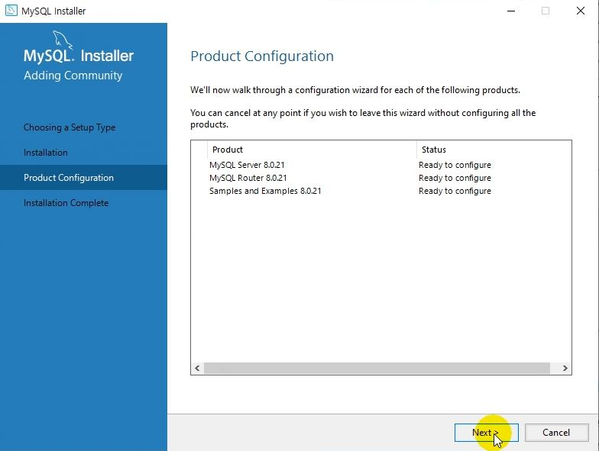
설치 진행중

Slide 15
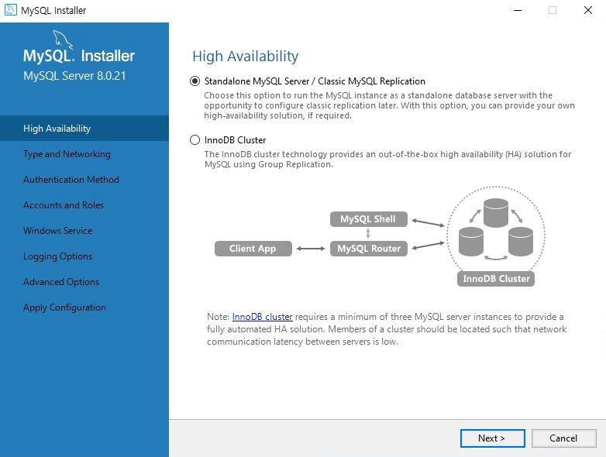
설치 진행중

Slide 16
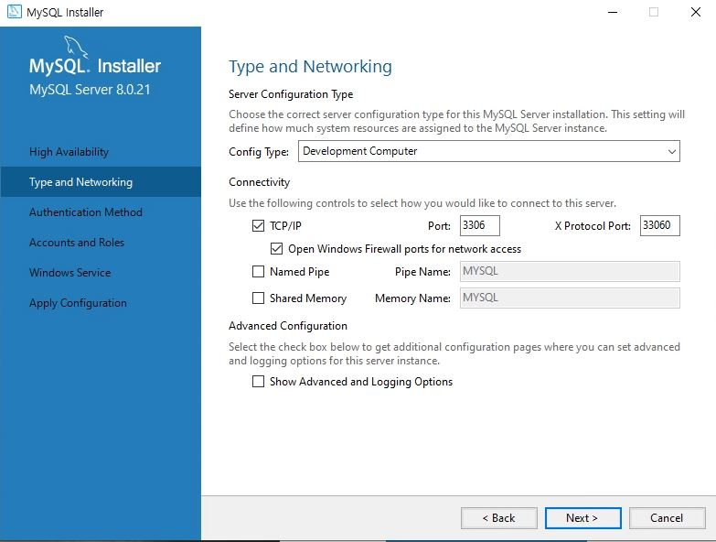
설치 진행중

Slide 17
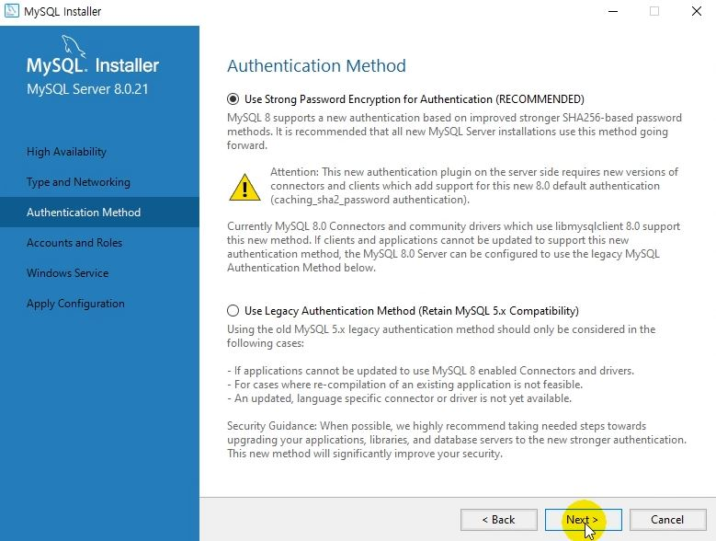
설치 진행중

Slide 18
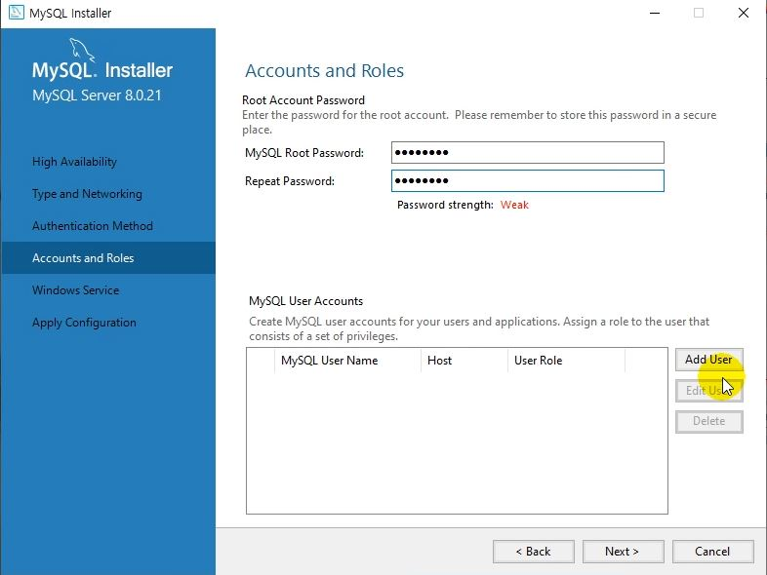
설치 진행중

Slide 19
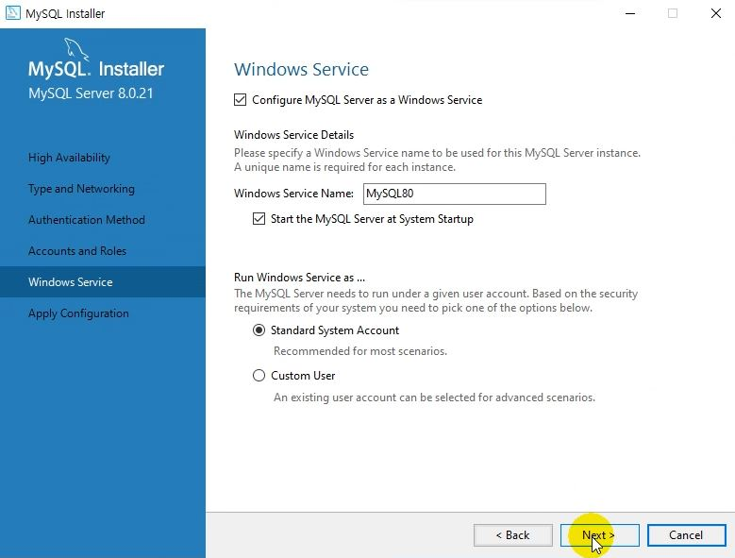
설치 진행중

Slide 20
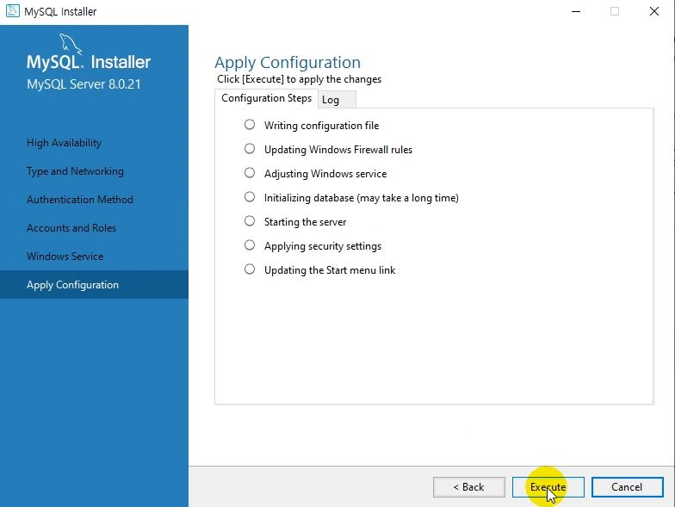
설치 진행중

Slide 21
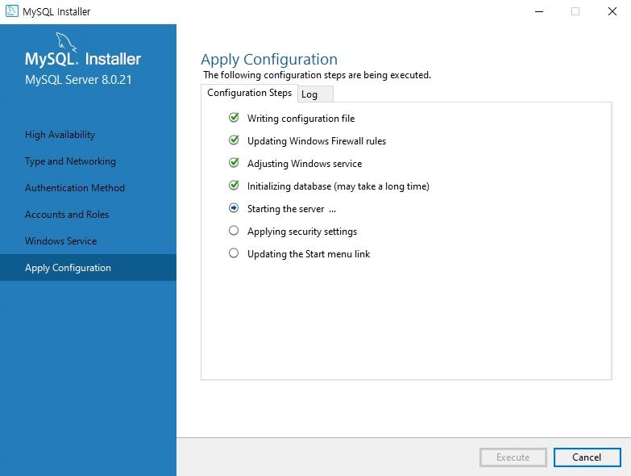
설치 진행중

Slide 22
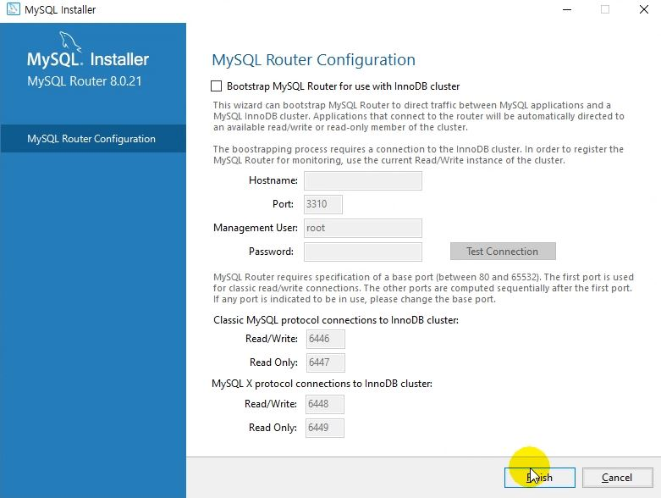
설치 진행중

Slide 23
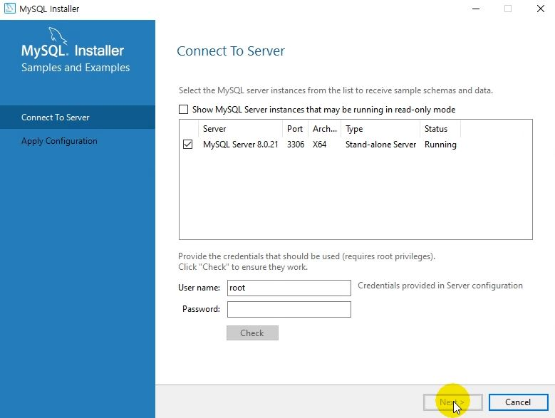
설치 진행중

Slide 24
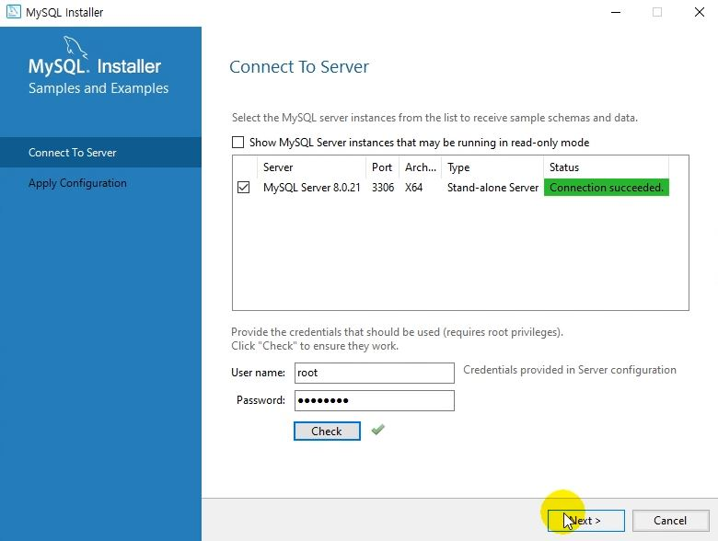
설치 진행중

Slide 25
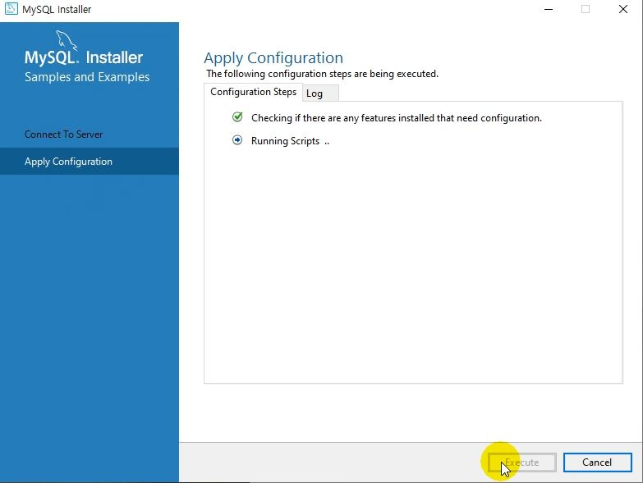
설치 진행중

Slide 26
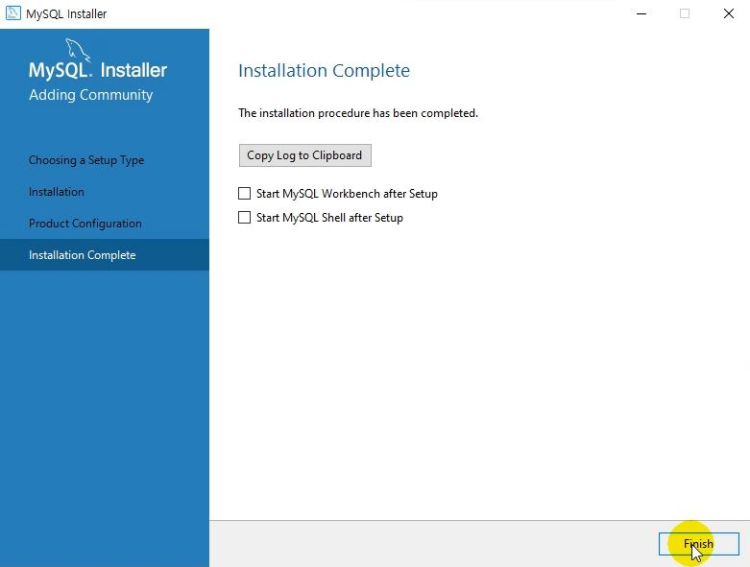
설치 진행중

Slide 27
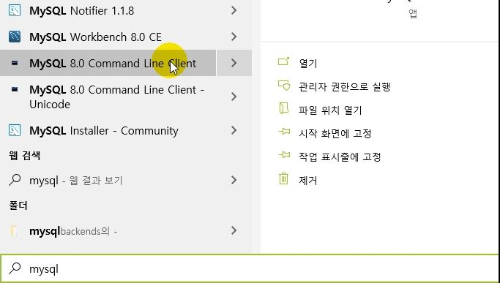
커맨드 모드로 접속

Slide 28
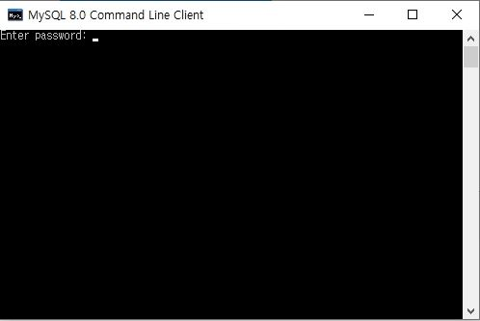
커맨드 모드로 접속

Slide 30
utf8 vs utf8mb4
utf8 vs utf8mb4 차이는 무엇인가? → emoji 문자를 사용할 수 있느냐 없느냐의 차이. → MySQL, MariaDB 모두 동일함. → 즉, utf8로 charset을 셋팅하면 emoji 문자를 사용할 수 없음. → 이러한 문제점을 해결하기 위해서 utf8mb4 charset이 나오게 되었고 이걸로 셋팅하면 사용할 수 있음. → utf8mb4는 MySQL, MariaDB에만 해당. → 참고로, MySQL, MariaDB라 하더라도 버전에 따라서 utf8mb4 캐릭터셋이 지원되지 않을 수 있음. → 그런 경우 최신 버전을 다운받아 설치하고 해보면 될 것임.

Slide 31
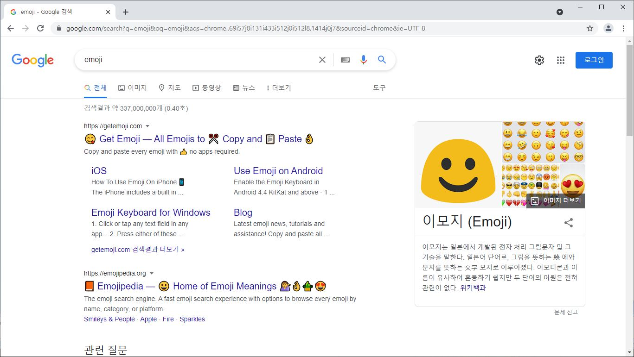
utf8 vs utf8mb4 차이는 무엇인가?

Slide 32
root password 변경
root 비밀번호 변경은 어떻게 하는가? → 먼저 8.0 버전과 이전 버전의 root 비밀번호 변경 방법이 바뀌었음을 인지. → 이전 MySQL root 비밀번호 변경은 UPDATE 쿼리문을 사용하여 변경하곤 하였지만 지금은 ALTER를 사용. → SELECT 쿼리문 경우도 아래와 같이 하면 SQL 문법 오류가 나옴. SELECT host, user, password FROM user; (X) SELECT host, user, authentication_string, password_last_changed FROM user; (O) → root 비밀번호 변경 쿼리문 UPDATE user SET password=password('변경비밀번호') WHERE user='root'; (X) ALTER user 'root'@'localhost' IDENTIFIED WITH mysql_native_password BY '변경비밀번호'; (O)

Slide 33
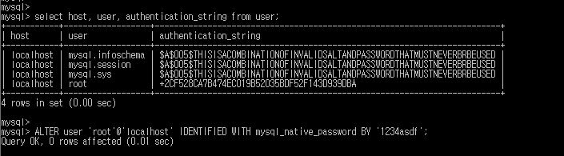
root password 변경하기

Slide 34
Database, Table 생성
Database와 table 생성은 어떻게 하는가? → 데이터베이스 보기 show databases; → 데이터베이스 생성 create database member; → 데이터베이스 삭제 drop database member; → 데이터베이스 선택(사용) use 데이터베이스명; → 테이블 보기 show tables; (처음엔 Empty로 나옴) → 테이블 생성 create table member ( … ); → 테이블 확인 desc member;

Slide 35
Database, Table 생성
CREATE TABLE 테이블명 CREATE TABLE MEMBER ( num int NOT NULL AUTO_INCREMENT, name varchar(32) NOT NULL, id varchar(12) DEFAULT 'guest‘, phone varchar(12) DEFAULT NULL, PRIMARY KEY (num) ) ENGINE=InnoDB DEFAULT CHARSET=utf8mb4;

